Slide 1
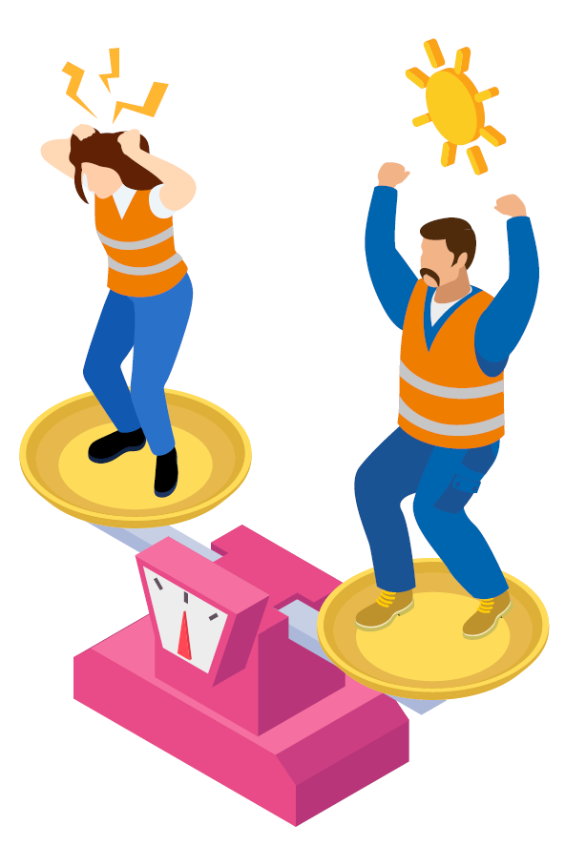

Checks en tips bij werkbalans
voor werknemers van sociale ontwikkelbedrijven

Slide 2


Werkbalans: waar gaat dat over?
WERKDRUK voel je door de dingen op het werk die energie kosten, bijvoorbeeld hoeveel werk er is en hoeveel tijd je daarvoor hebt.
Daar is niks mis mee, zolang er ook maar genoeg dingen zijn waar je energie van krijgt. Zoals bijvoorbeeld fijne collega’s, steun en waardering.
WERKBALANS betekent dat wat energie geeft, de ‘energiegevers’ meer is dan wat energie vraagt, de ‘energievreters’.
v
WERKSTRESS
Als je werk óf je privé-situatie meer energie kosten dan je hebt, is er geen balans, en kan je werkdruk veranderen in werkstress.
Ga op tijd in gesprek met je leidinggevende!

Slide 3
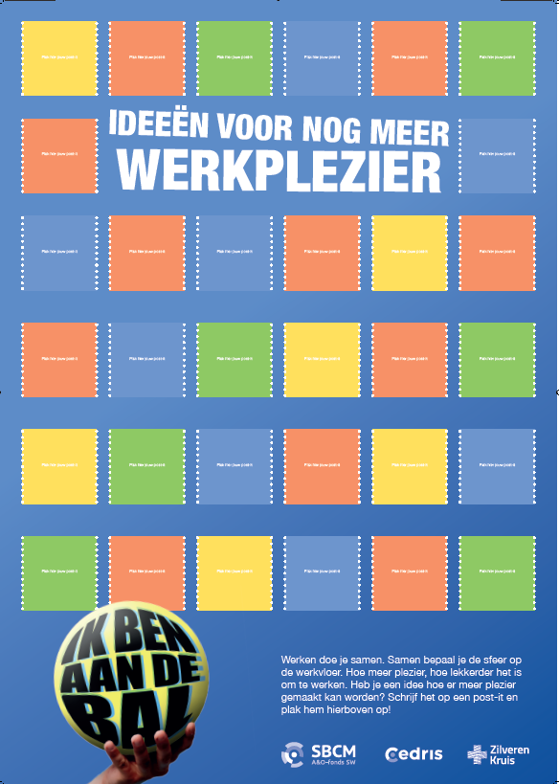
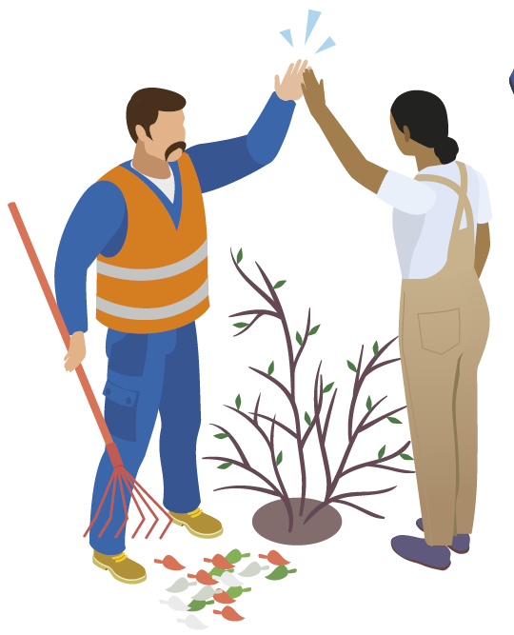
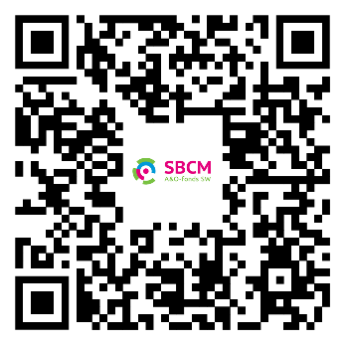
Tips voor meer werkplezier
Werken doe je samen. Samen bepaal je de sfeer op
de werkvloer. Hoe meer plezier, hoe lekkerder het is om te werken.
Heb je een idee hoe er meer plezier gemaakt kan worden?
Schrijf het op een post-it en plak hem op de poster!*
*vraag aan je leidinggevende om deze te downloaden en uit te printen

Slide 4
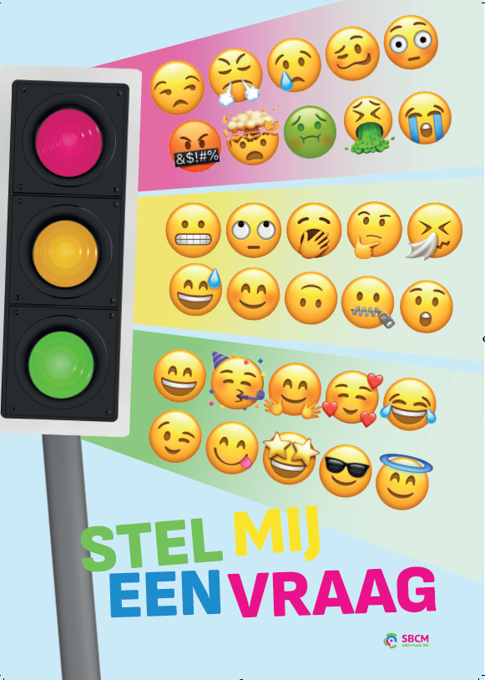

Hoe voel je je vandaag?
ZO VOEL IK MIJ VANDAAG

Slide 5
Check energievreters en Energiegevers
ENERGIEGEVERS | ENERGIEVRETERS
Dit geeft mij energie op het werk: Leuk werk Goede werksfeer Leuke collega’s Goed contact met mijn leidinggevende Regelmatig overleg Ik kan nieuwe dingen leren | Dit kost mij energie op het werk: Niet zo leuk werk Onduidelijkheid over mijn taken Geen fijne werkplek Geen goede werksfeer Geen goed contact met collega’s/ leidinggevende
Dit geeft mij thuis energie: Mensen met wie ik kan praten of leuke dingen doen Ik voel me fit en gezond Genoeg tijd voor ontspanning en hobby’s Steun van mensen om mij heen Ik heb genoeg geld om rond te komen | Dit kost mij thuis energie: Zorgen thuis (bijvoorbeeld mantelzorg) Niet veel mensen met wie ik kan praten of leuke dingen doen Klachten van de gezondheid Ik heb (soms) te weinig geld om rond te komen

Slide 6
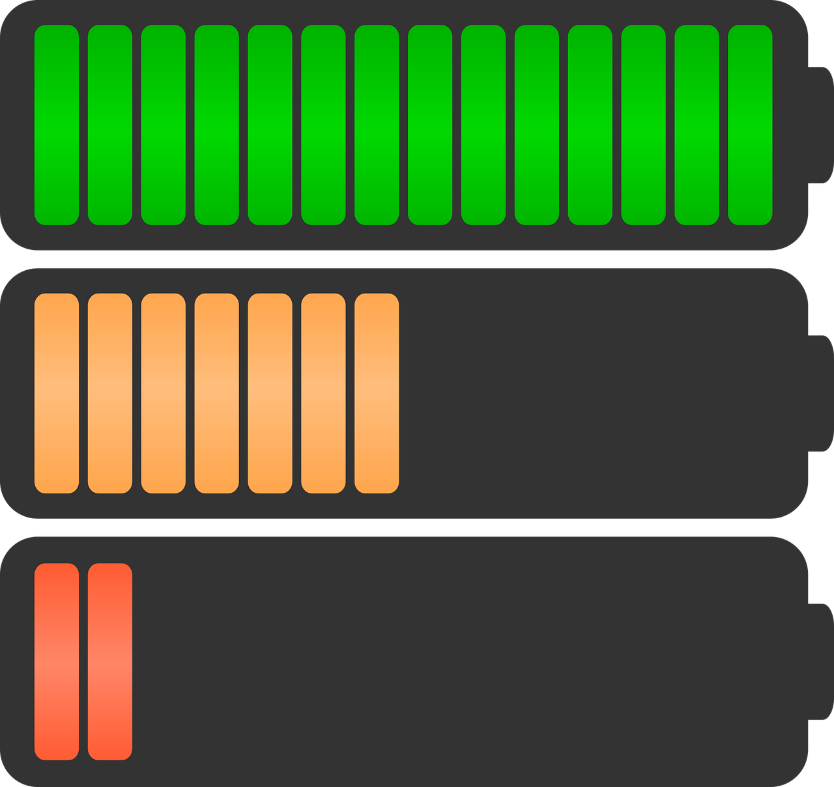



Hoe zit het met jouw energie?
 | Ik ben in balans Leuk werk Fijne collega’s en leidinggevende Steun van thuis Lekker in m’n vel Ontspannen
 | Ik moet opletten Slechter slapen Kort lontje, mopperen Irritaties op het werk Zorgen thuis
 | Ik ben uit balans Altijd moe Vaak ziek Kan werk en privé niet combineren

Slide 7
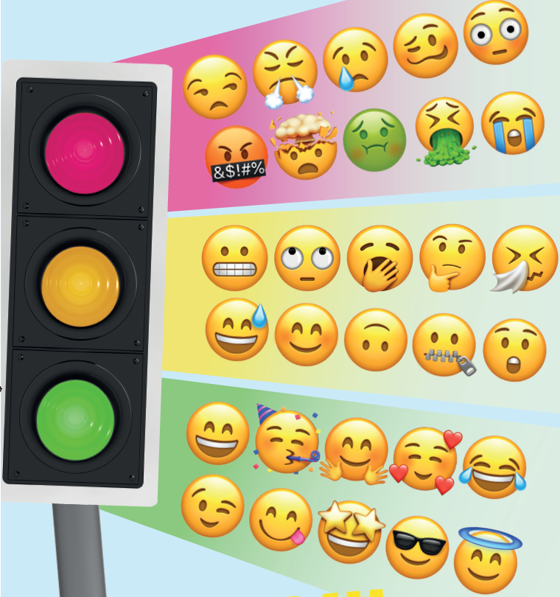
Hoe herken je stress bij jezelf?
Signalen van stress
Korter lontje: sneller boos of verdrietig
Onrust
Slechter slapen
Meer of juist minder eetlust
Minder werkplezier
Vaker ziek
Minder goed kunnen concentreren
Mogelijke gevolgen van stress
Verhoogde hartslag en bloeddruk
Slaapproblemen
Over- of ondergewicht
Meer fouten maken
Hart- en vaatziekten
Chronische stress
Burn-out

Slide 8
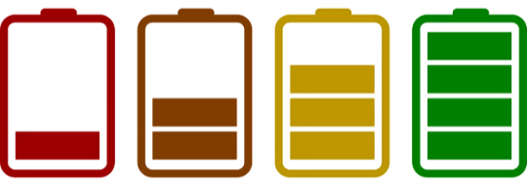
Energiegevers en Energievreters
Energiegevers op het werk
● Leuk werk
● Goede werksfeer
● Leuke collega’s
● Goed contact met leidinggevende
● Regelmatig overleg
● Ruimte voor groei
●
Energievreters op het werk
● Werk is niet leuk of saai
● Onduidelijkheid
● Geen fijne werkplek
● Slechte werksfeer
● Geen goed contact met collega’s en/of leidinggevende
Energievreters privé
● Zorgen thuis (mantelzorg/ problemen)
● Geen sociale contacten
● Gezondheidsproblemen
● Financiële zorgen
Energiegevers privé
● Sociale contacten
● Goede gezondheid
● Ontspanning, hobby’s en vrije tijd
● Steun van mensen om je heen
Financieel gezond

Slide 9

Herken signalen van werkdruk en werkplezier
SIGNALEN VAN WERKPLEZIER |  | SIGNALEN VAN WERKDRUK
Enthousiast Goede prestaties Vind werk leuk | GEDRAG | Anders dan anders: stil of juist druk Meer roken of ongezonder eten onderpresteren Zich meer isoleren
Vrolijk Veerkrachtig Betrokken | EMOTIE | Prikkelbaar, sneller bang, boos of verdrietig Vergeetachtig Ontevreden, ongemotiveerd
Straalt vitaliteit uit Fit en gezond Ontspannen houding | LICHAMELIJK | Vermoeid Lichamelijke klachten Vermageren of juist aankomen
Langdurige werkdruk kan leiden tot werkstress. Met ziekte tot gevolg. Ga het gesprek aan met de werknemer bij signalen van werkdruk.

